Slide 1




Національний Клас Догляду – Nationale Zorg Klas ( NZK )/ Coöp Навчайся, Працюй і Доглядай
Бажаєш також приєднатися???? Пиши на e-mail: ab.hamad20@gmail.com
-Онлайн індивідуальне навчання для дорослих / скорочене МBО Helpende,Verzorgende IG,Verplegende in
Verpleeghuis of Thuis bij cliënt / Помічник, Доглядальник, Медсестра у будинку для літніх людей або вдома
у клієнта
-Багато програм перекладено: українською / арабською, англійською тощо.
-Коротке ознайомлення з участю через практичні навчально-робочі курси навколо програм
+ мовна підтримка + групове професійне обговорення.
-До роботи через: практично-навчальну програму, що продовжує освіту у сфері Thuiszorg/Instelling / Домашній догляд / Заклад догляду
-“Розмовний путівник” – переклад нідерландської мови для спілкування з клієнтом
-Сертифікат для доступу до навчання в MBO/HBO
-Дипломи подальшого навчання MBO: знання = компетентність
v

Slide 2


Slide 3
Що можна вивчити у Nationale Zorg Klas / Національному Класі Догляду через практичні навчально-робочі програми:
Робота + навчання з набуттям навичок для роботи як:
Helpende in Verpleeghuis of Thuiszorg/ Помічник у будинку для літніх людей або у сфері домашнього догляду: вдень, у вихідні, вночі
Verzorgende in verpleeghuis of Thuis / Доглядальник у будинку для літніх людей або вдома: вдень і вночі
Verplegende in Verpleeghuis of Thuis / Медсестра / медбрат у будинку для літніх людей або вдома: вдень і вночі
У поєднанні з:
спілкуванням, допомогою у повсякденних справах (ADL), харчуванням, творчими заняттями, супроводом
Доповнюється навчанням у сферах:
Перша допомога (EHBO), реанімація
Профілактика падінь(valpreventie)
Bідновлення самостійності (reablement)
Питання підтримки з боку родини (mantelzorg)
Життя з хронічними захворюваннями (PPEP4ALL)
Паліативний догляд (palliatieve begeleiding)
За бажанням – супровід до працевлаштування через роботу в кадровому агентстві (Uitzendmedewerker).

Slide 4


Навчання відбувається самостійно у твоєму стилі, але також і разом із іншими.
Самостійне та спільне навчання на практиці
Онлайн-навчання – допомога одне одному
Практика з клієнтами
Завдання / домашні роботи + іспити
2
Perfect!
2
Voltooide illustratie

Slide 5
Вступ: Про що ми поговоримо спочатку? Основні правила щодо:
Гігієна, безпечна робота / безпека на робочому місці, конфіденційність, спілкування через перекладну програму
Приходити вчасно, повідомляти про хворобу, дзвонити – попередньо узгоджувати відпустку
Представляти себе та домовлятися, що робитимете з клієнтом / координатором – виявляти, передавати інформацію, дотримуватися конфіденційності
Самостійна робота / стимулювання клієнта до самостійності, як робити більше без допомоги – як це організувати?
Взаємодія з родиною, колегами, керівниками
Програма перекладена на вашу мову – доступна онлайн, виконання домашніх завдань + як працювати разом з мовним тренером / іншими студентами – складання плану навчання

Slide 6
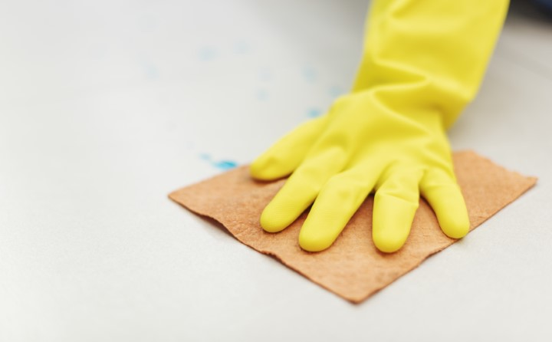
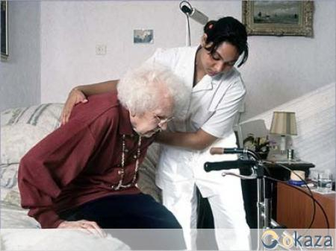
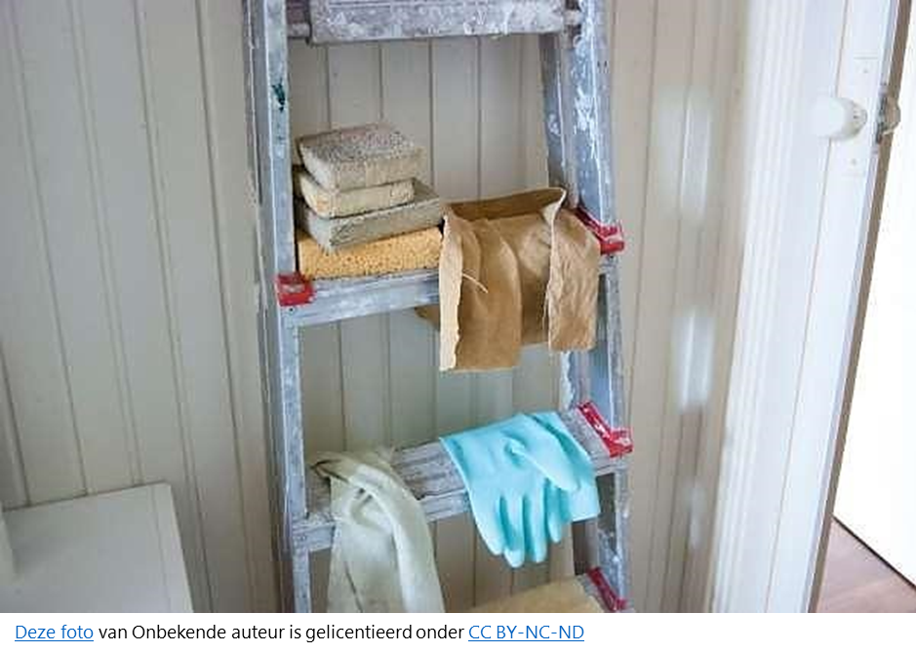


Slide 7
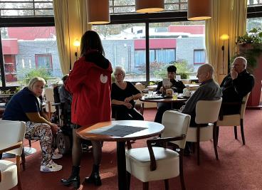
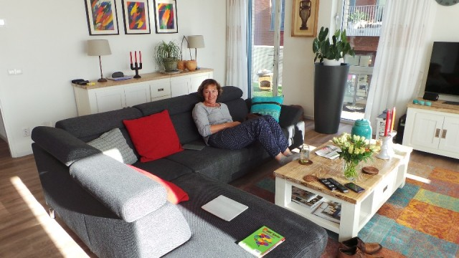






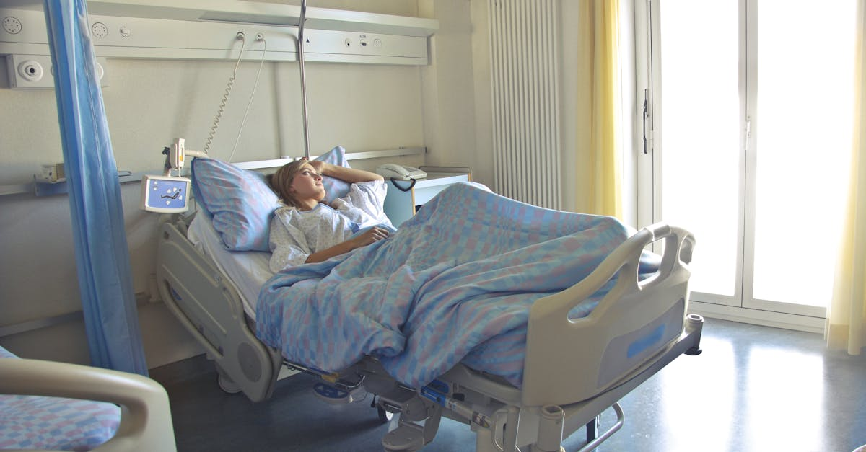
Чому ви можете навчитися як професійний працівник у сфері догляду відповідно до професійних правил та домовленостей?

Slide 8
Структура програми для учасників COA:
1-й етап: субсидія – муніципалітет Гронінген, ESF 2 + Slim / IND
Орієнтація учасників:
Знайомство з тренером (T.T.er)
Пояснення програми
Орієнтація на робоче поле:
Вступ до роботи у сфері Huis.Hulp/Schoonmaak en Verzorging-verschillen in werk /домашньої допомоги / прибирання та догляду – відмінності у видах робіт
Робота як Thuishulp/zorg of Verpleeg/verzorgingshuis /домашній помічник / доглядальник або у будинку для літніх людей
Вимоги до працівників, компетенції, амбіції та умови праці
Орієнтація: система охорони здоров’я в Нідерландах:
Важливі теми: безпека, гігієна, конфіденційність, професіоналізм
Самостійна ініціатива: виявлення проблем, повідомлення
Онлайн-навчання з практикою на місці під керівництвом мовного тренера (COA-супровід):
Щотижнева практика онлайн протягом 6–8 занять
Підготовка до роботи у закладі / домашня допомога
Включає: мовну підготовку, взаємодію з клієнтами, модуль домашньої допомоги (+ мовна підготовка), EHBO, гігієна
Пропозиції щодо практичних навчально-робочих місць:
у клієнтів вдома або у закладах догляду / домашньої допомоги

